Slide 1
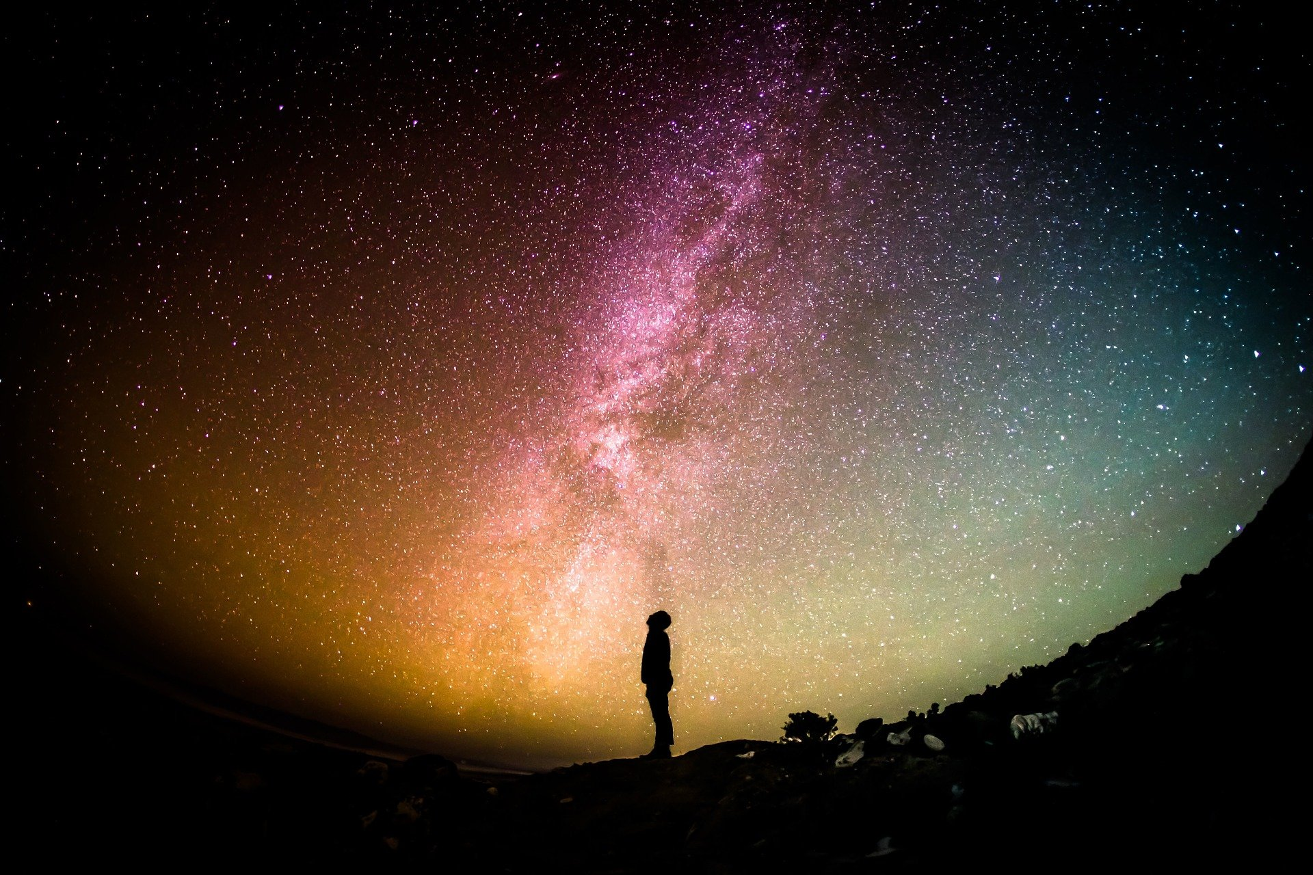

Masterclass Pierre Auger
Napoli 24 marzo 2023
Carla Aramo
INFN - Sezione di Napoli
carla.aramo@na.infn.it
Credits: Pixabay

Slide 2
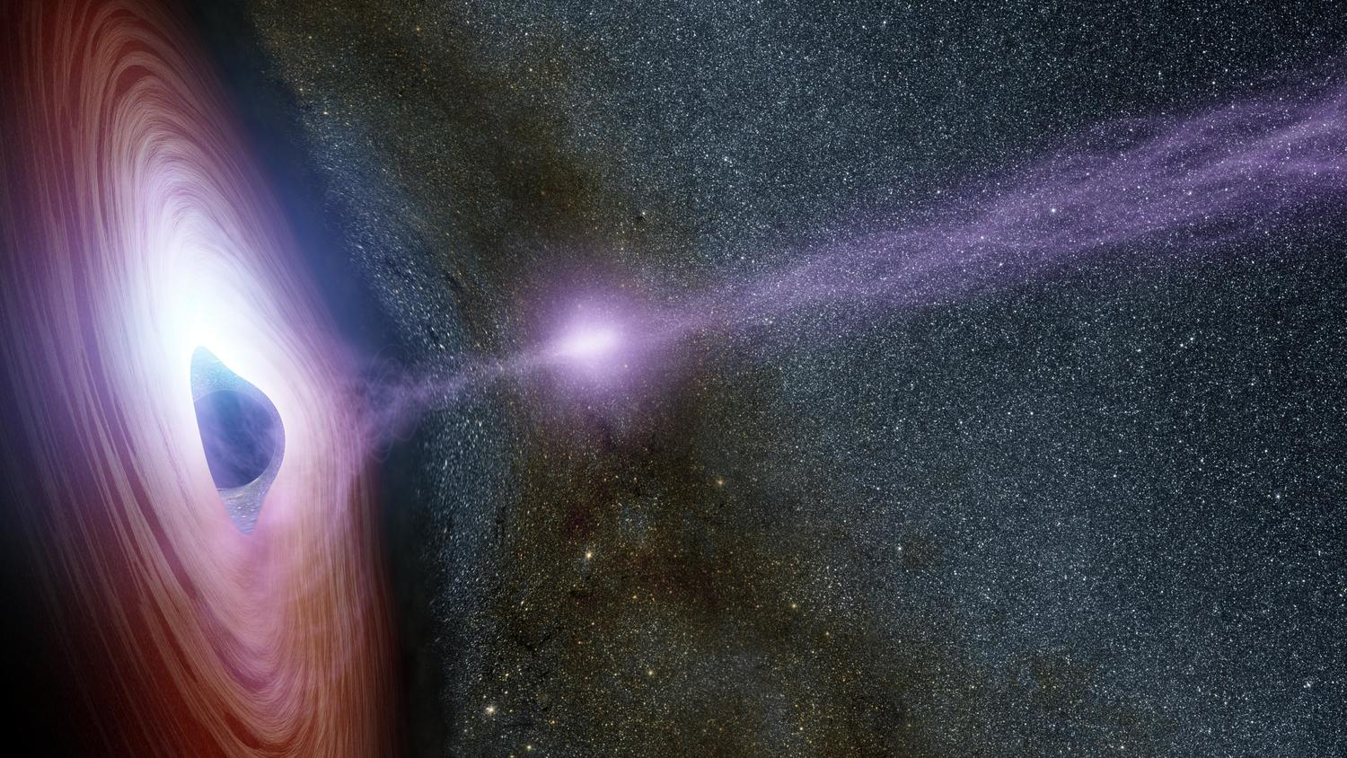
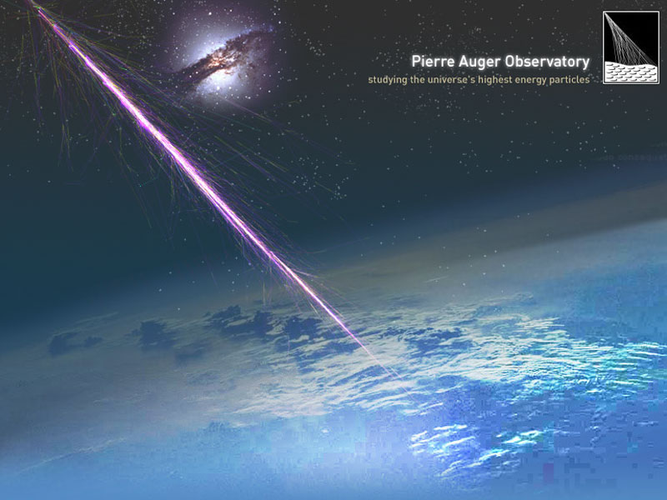
La radiazione cosmica: una chiave per la nostra conoscenza dell’Universo
Image by NASA/JPL-Caltech/R. Hurt

Slide 3
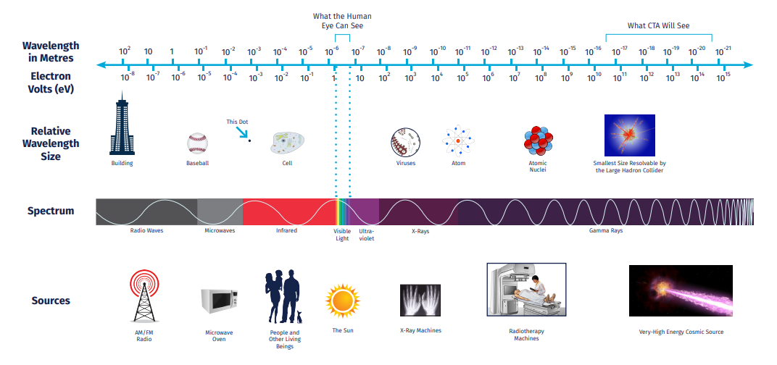
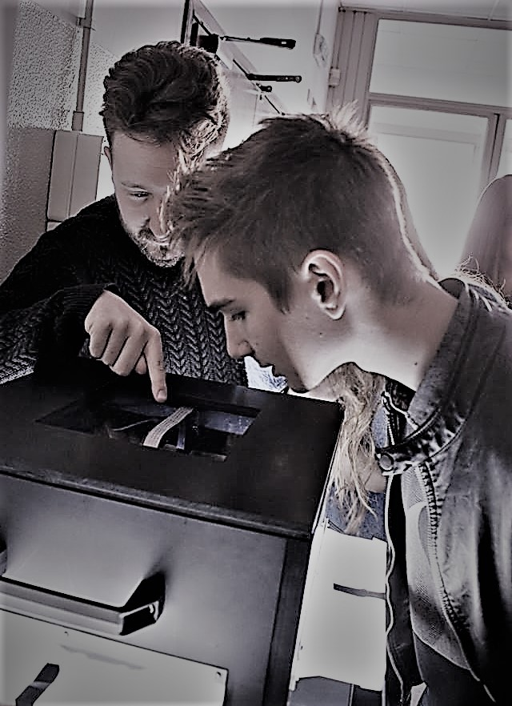
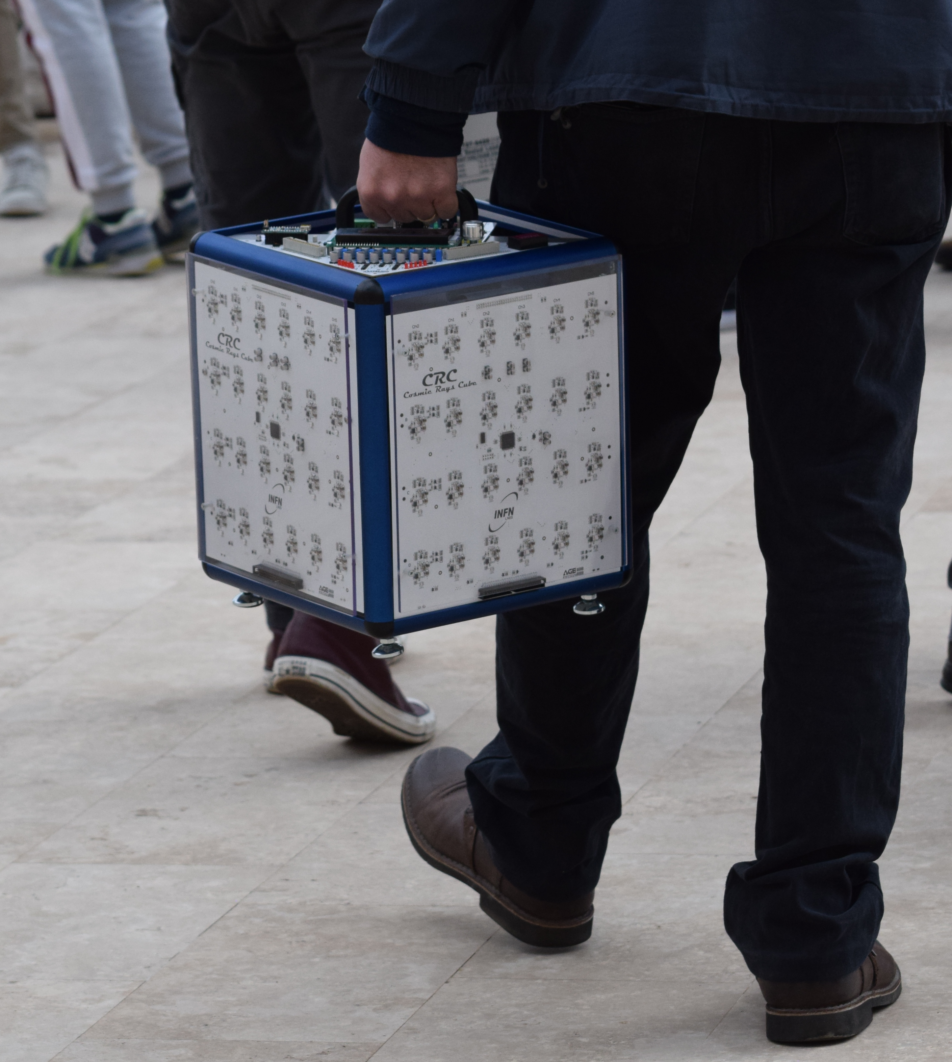
La radiazione cosmica: un eccellente laboratorio didattico
https://web.infn.it/OCRA/

Slide 4
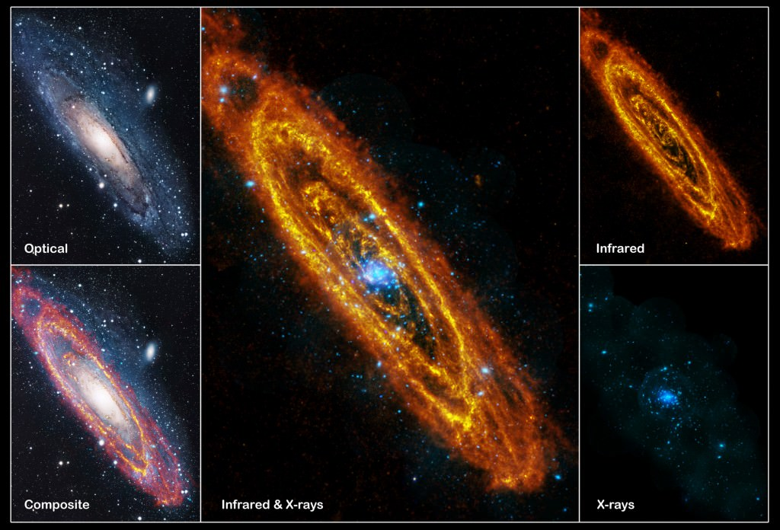
Occhi diversi mostrano cieli diversi
La Galassia di Andromeda
2500 milioni di anni luce dalla Terra
ANNO LUCE: distanza percorsa
dalla luce in un anno
1 a.l. = 9460,5 miliardi di chilometri
Notes:
4

Slide 5
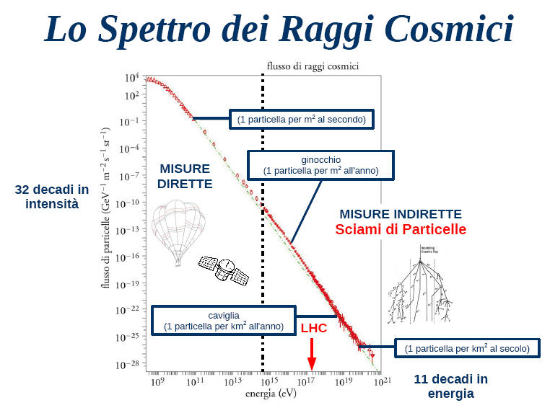

Slide 6


Slide 7
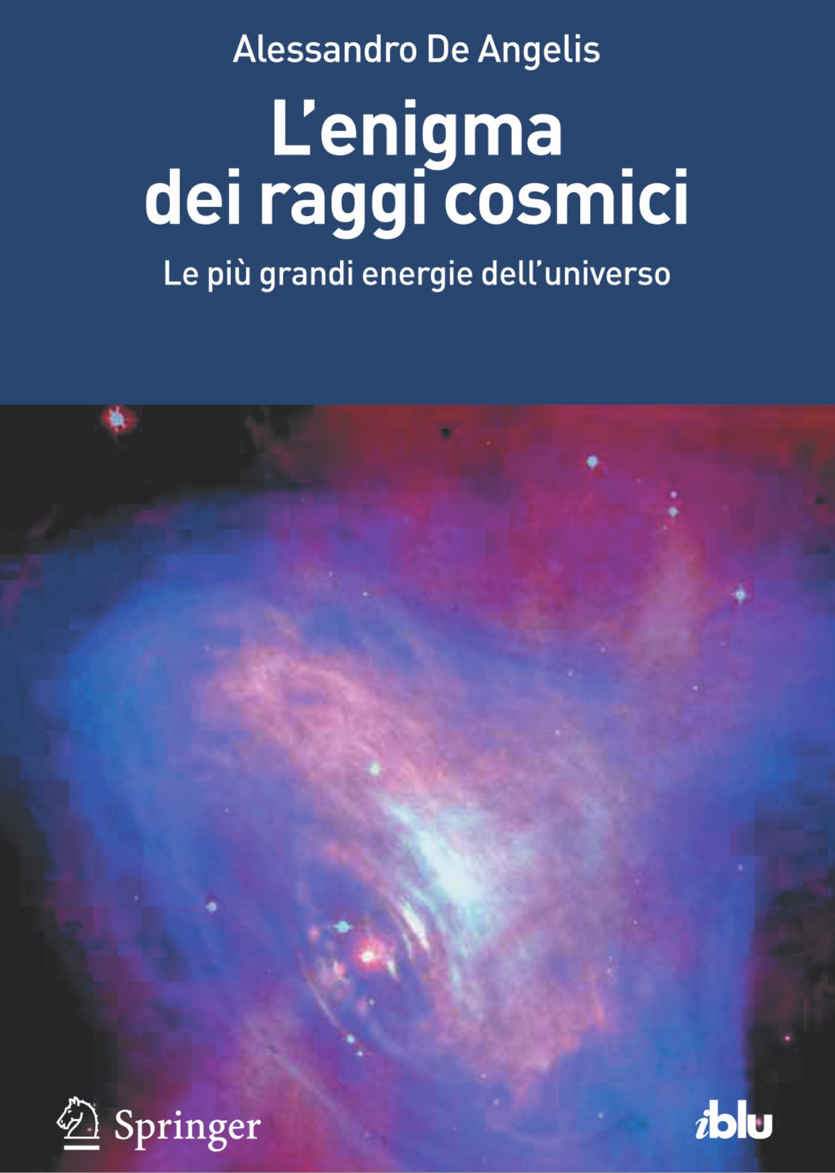
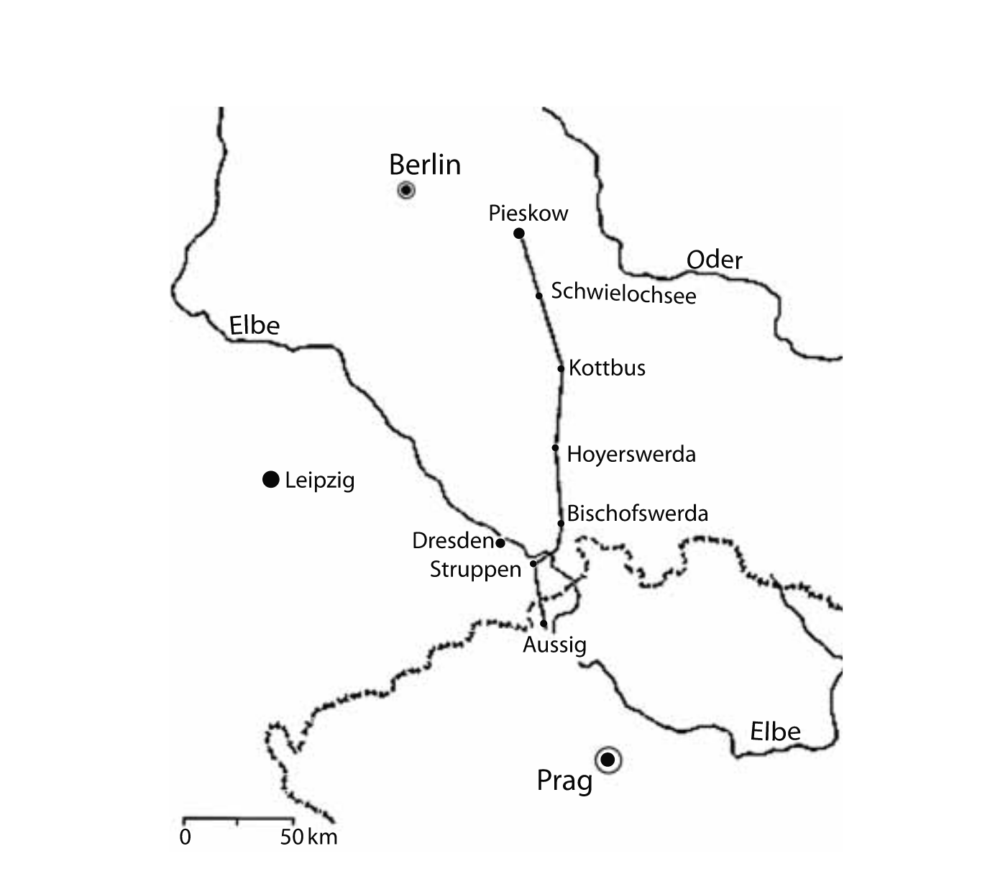
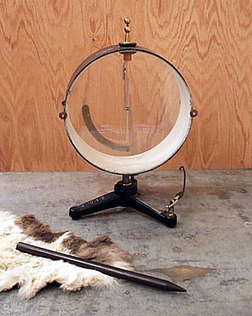
Cominciamo con un po’ di storia…..
La conclusione di Hess fu: “I risultati delle mie osservazioni si spiegano meglio assumendo che una radiazione di alto potere ionizzante entri dall’alto nella nostra atmosfera”.

Slide 8
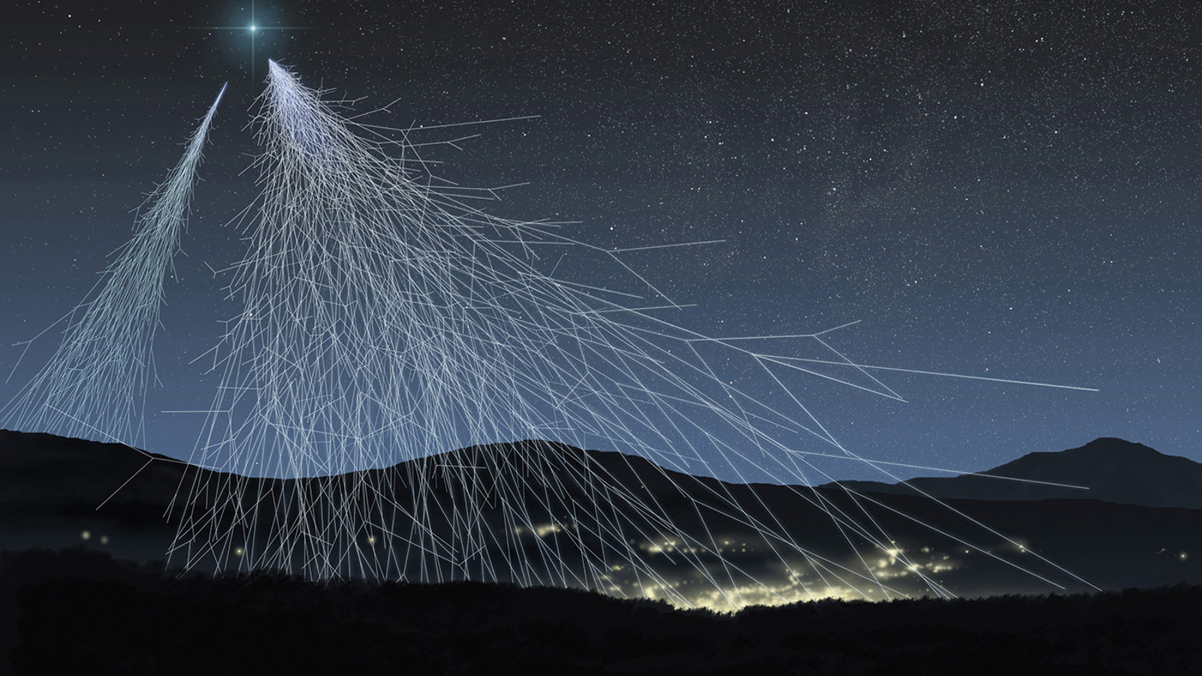
Gli Sciami Atmosferici

Slide 9
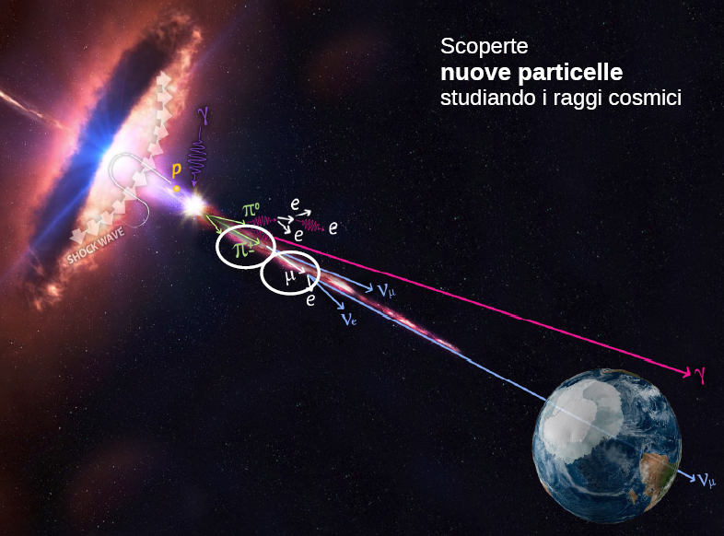
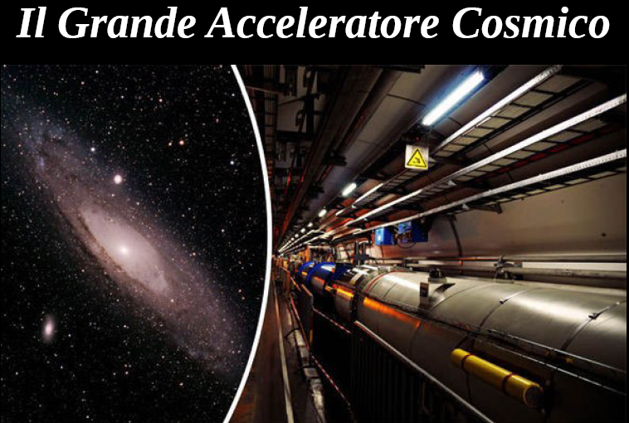
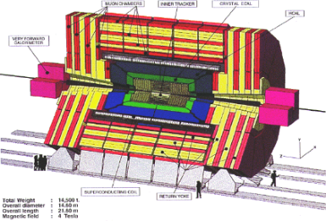
Lo “zoo” di particelle
… e lo zoo continua a crescere …

Slide 10
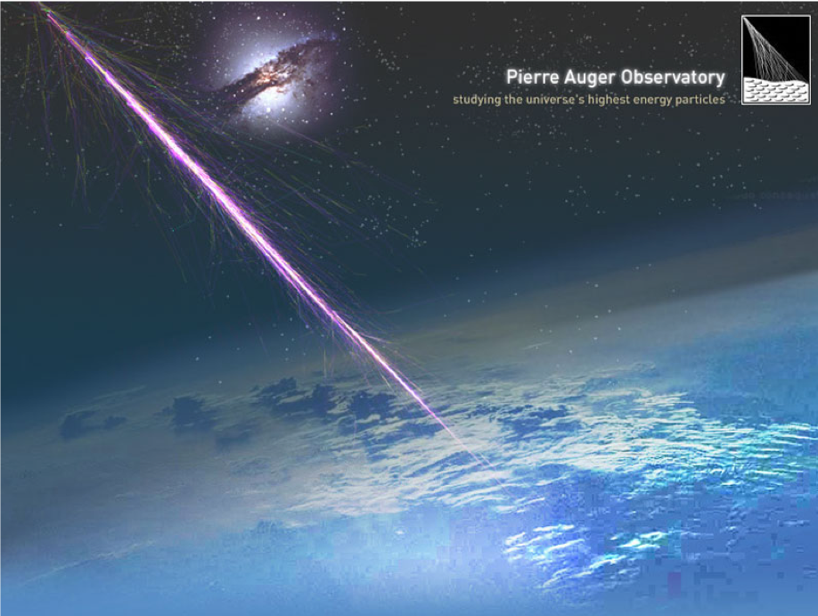


Slide 11
Dove si studiano i raggi cosmici?
Si possono misurare:
direttamente, mandando i rivelatori fuori dall’atmosfera terrestre prima che interagiscano con i nuclei dell’atmosfera e quindi si trasformino in complessi sciami estesi.
indirettamente, disponendo appositi rivelatori sul suolo terrestre: si misurano i prodotti secondari dell’interazione della particella primaria con i nuclei dell’atmosfera.

Slide 12
Sciami di Particelle
primario
COMPONENTE
ADRONICA
la prima ad estinguersi in atmosfera
π⁻
π⁺
π⁰

Slide 13
Sciami di Particelle
Uno sciame è composto da 3 componenti:
la componente elettromagnetica (elettroni, positroni, fotoni): è di gran lunga la più numerosa e rappresenta circa il 90% delle particelle;
la componente muonica: è la componente più penetrante, in grado cioè di attraversare grandi quantità di materia. Rappresenta circa il 10% delle particelle di uno sciame;
la componente adronica: la componente minore, una frazione di circa 1%.
Pur essendo la componente meno numerosa, gli adroni sono particelle estremamente importanti rappresentando lo scheletro di uno sciame esteso perchè sono essi a rifornire di energia, dopo le interazioni, le componenti elettromagnetica e muonica.

Slide 14
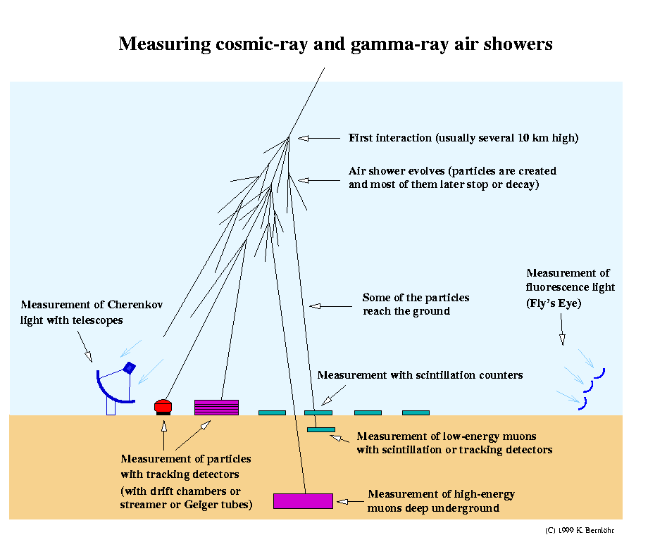
Prima interazione a circa 15-20 km di altitudine
Lo sciame evolve fino al raggiungimento del massimo
numero di particelle producibili
Misure di luce
di fluorescenza
Misure di luce Cherenkov con telescopi
Alcune particelle
raggiungono terra
Misure con contatori a scintillazione
Misure di muoni di bassa energia con scintillatori
o rivelatori traccianti
Misure di particelle con rivelatori traccianti
Misure di muoni di alta energia con rivelatori posti in profondità

Slide 15
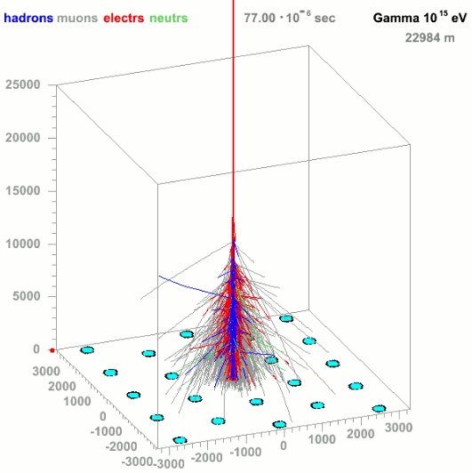
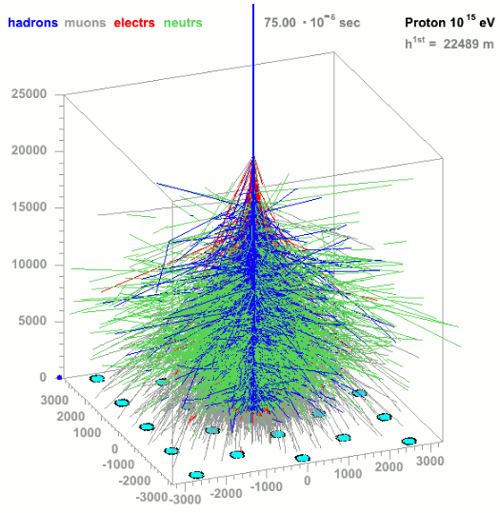
Sviluppo di sciami ottenuti con il programma di simulazione Monte Carlo CORSIKA
Fotone
E=10¹⁵ eV
Protone
E=10¹⁵ eV
Nucleo Fe
E=10¹⁵ eV

Slide 16
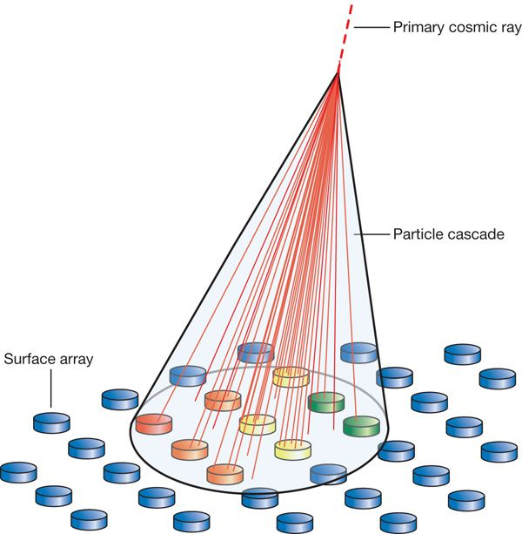
Particella che dà inizio allo sciame
PROFILO TRASVERSALE
fotoni, elettroni e muoni
Sciame di Particelle
Griglia di rivelatori
a terra

Slide 17
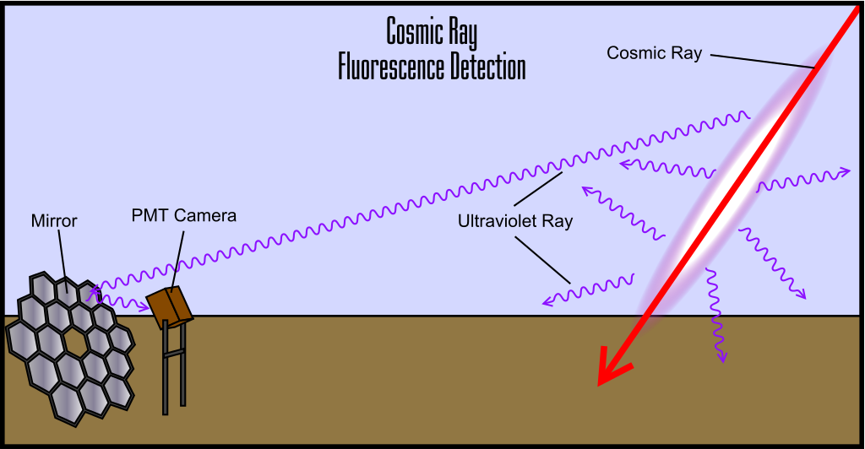
PROFILO LONGITUDINALE

Slide 18
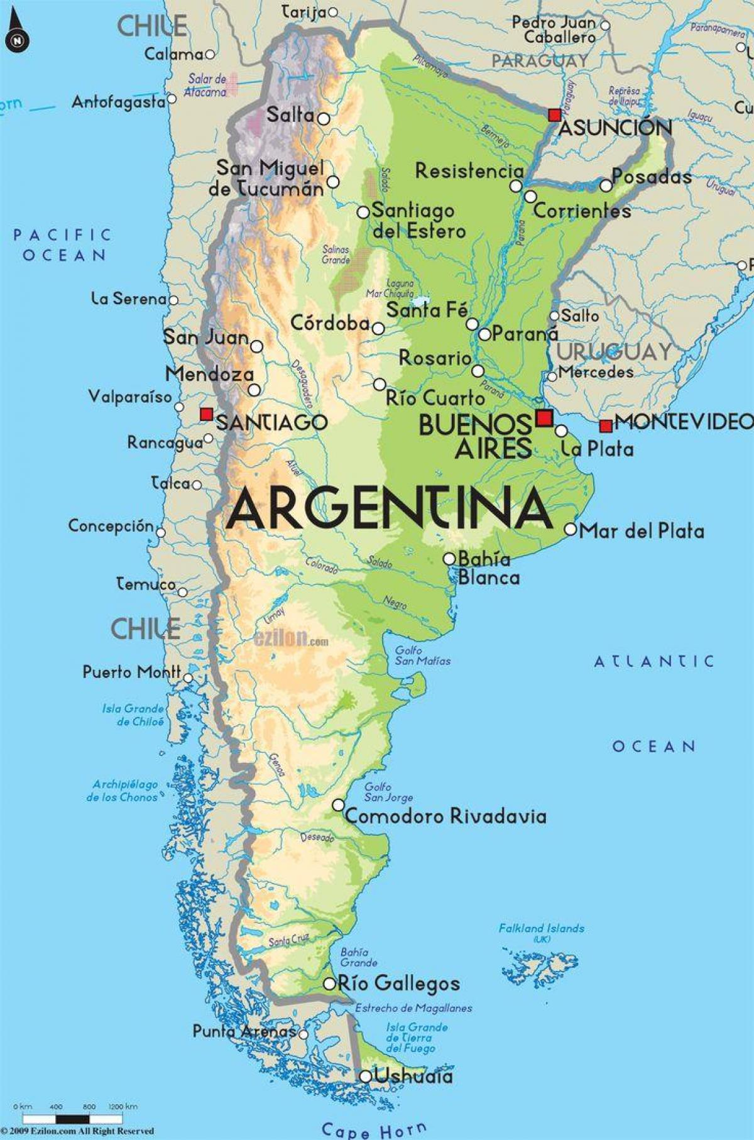
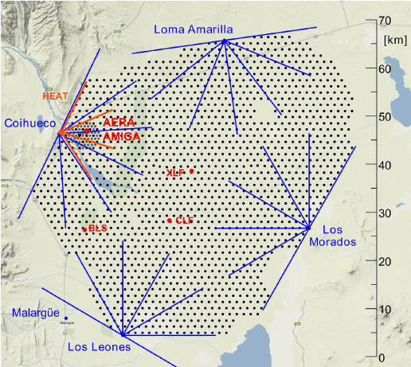
L'Osservatorio Pierre Auger
~3000 km²

Slide 19
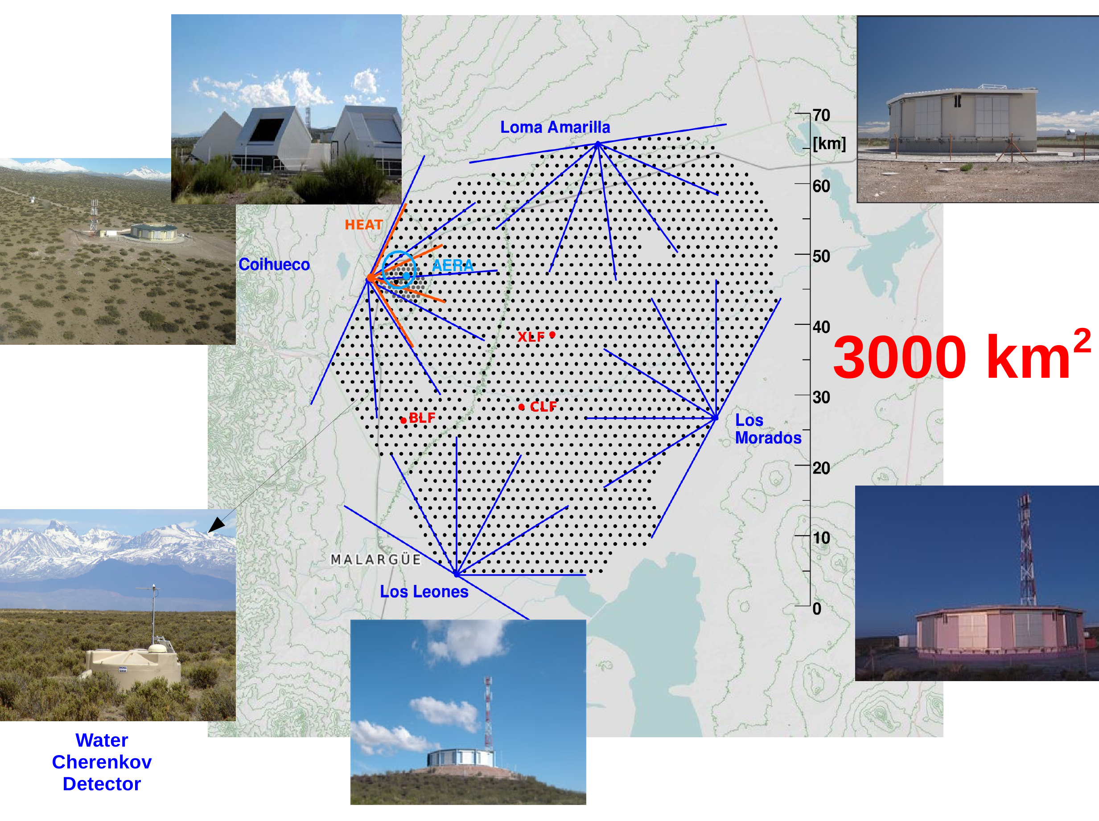

Slide 20
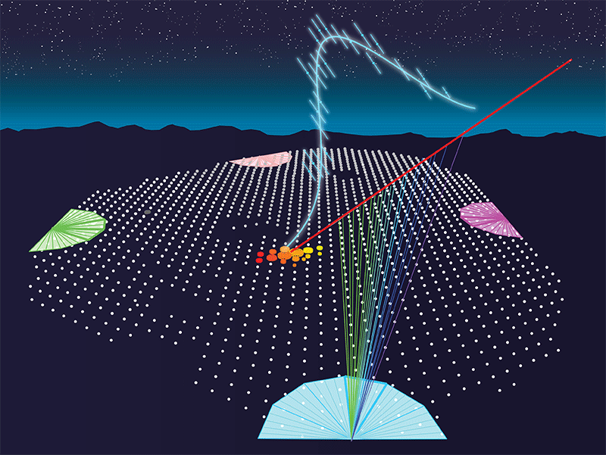
La Rivelazione Ibrida

Slide 21
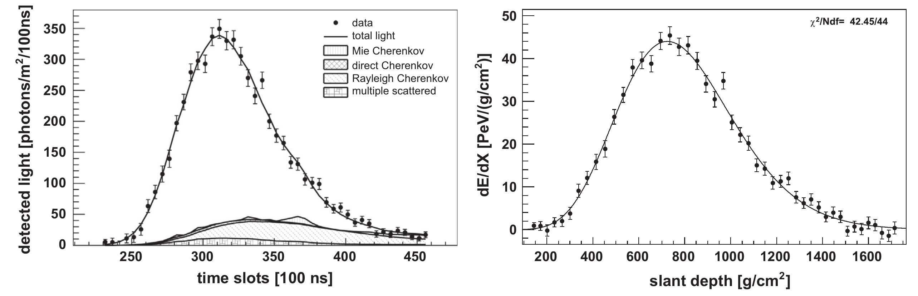
Profilo Longitudinale e Misura di Energia
Dalla luce (numero di fotoni) raccolta in funzione del tempo
A energia depositata da uno sciame in funzione della profondità atmosferica.
Dal fit di questo profilo, otteniamo l’energia del primario.

Slide 22
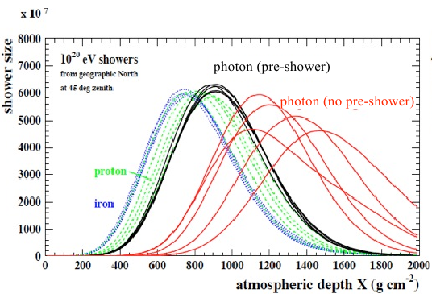
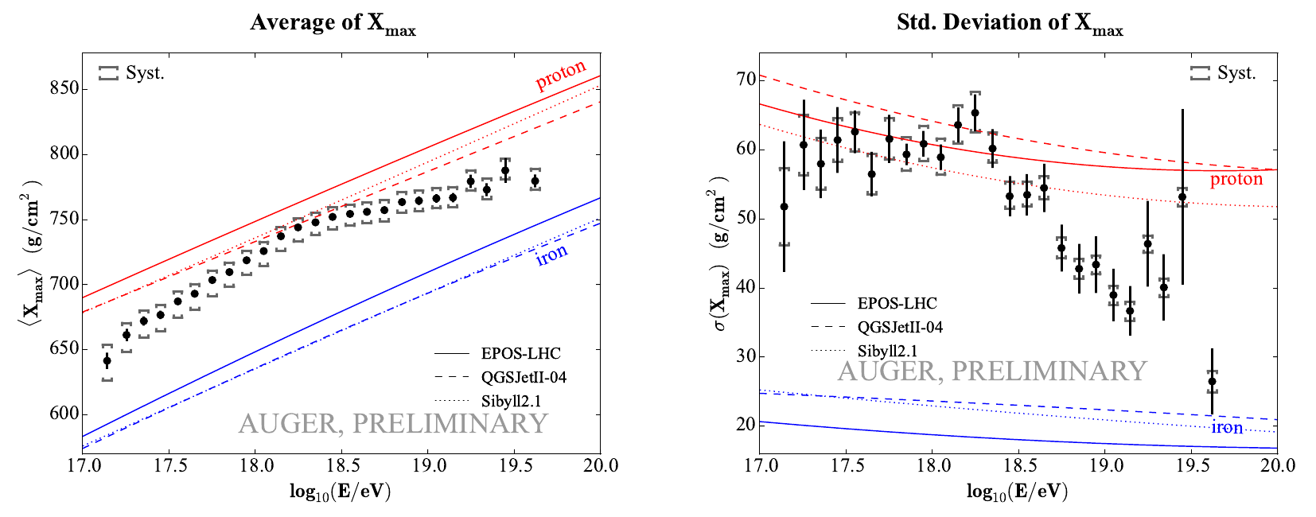
Misura di Composizione Chimica
X_{max}

Slide 23
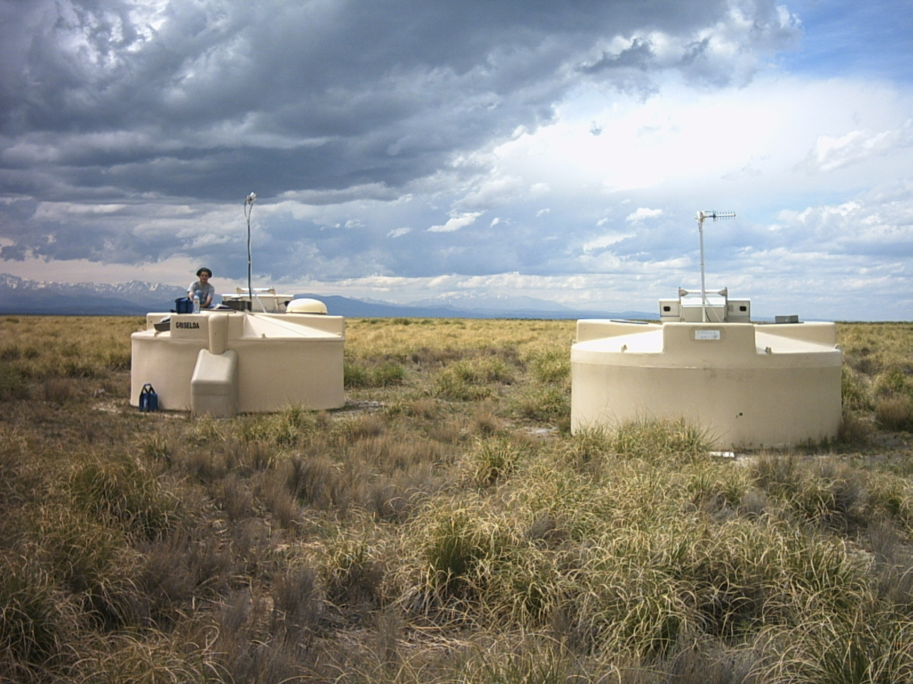
Il Rivelatore di Superficie

Slide 24
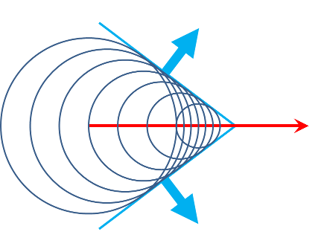
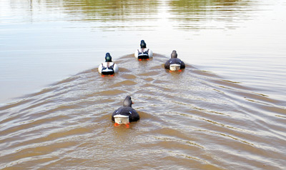
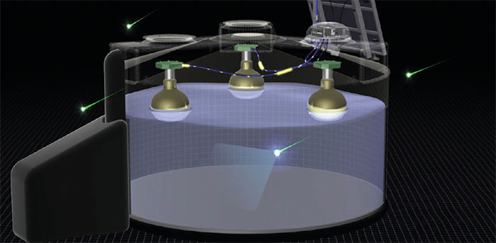
Il Rivelatore di Superficie
v > c/n
particella
carica
LUCE CHERENKOV

Slide 25
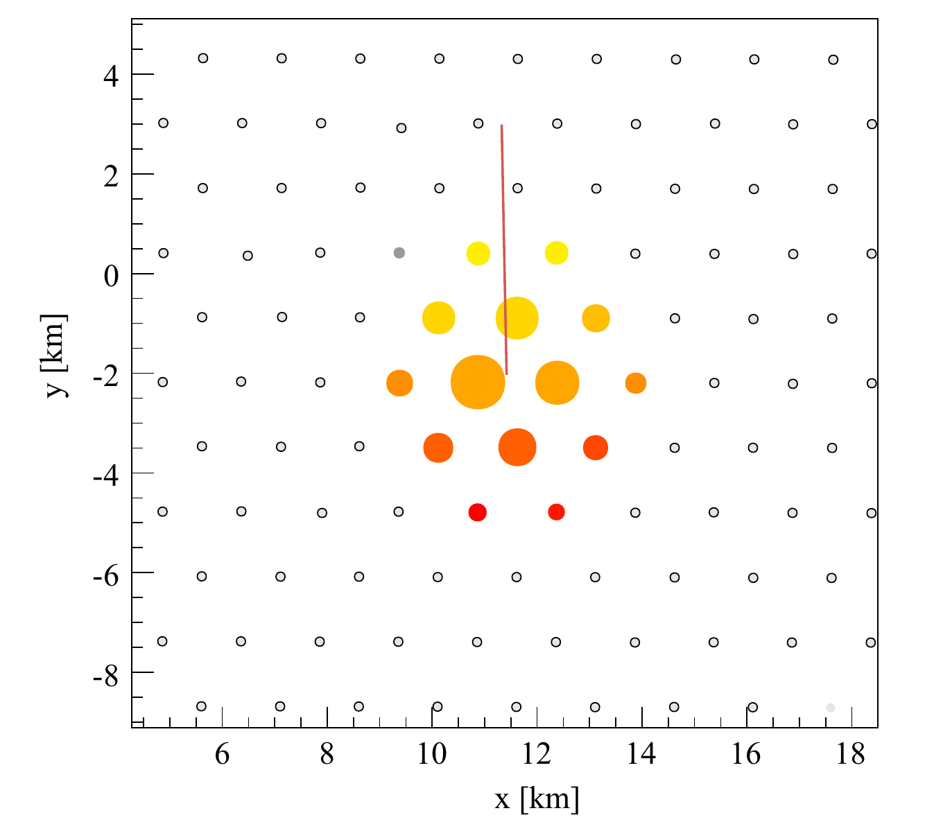
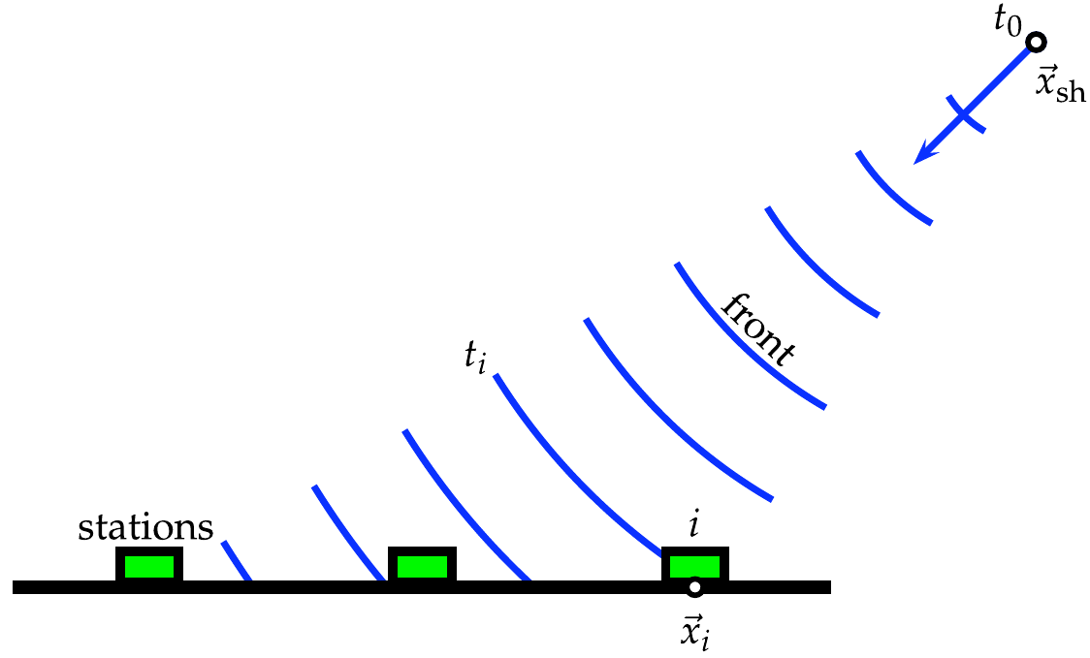
Impronta dello Sciame a Terra

Slide 26
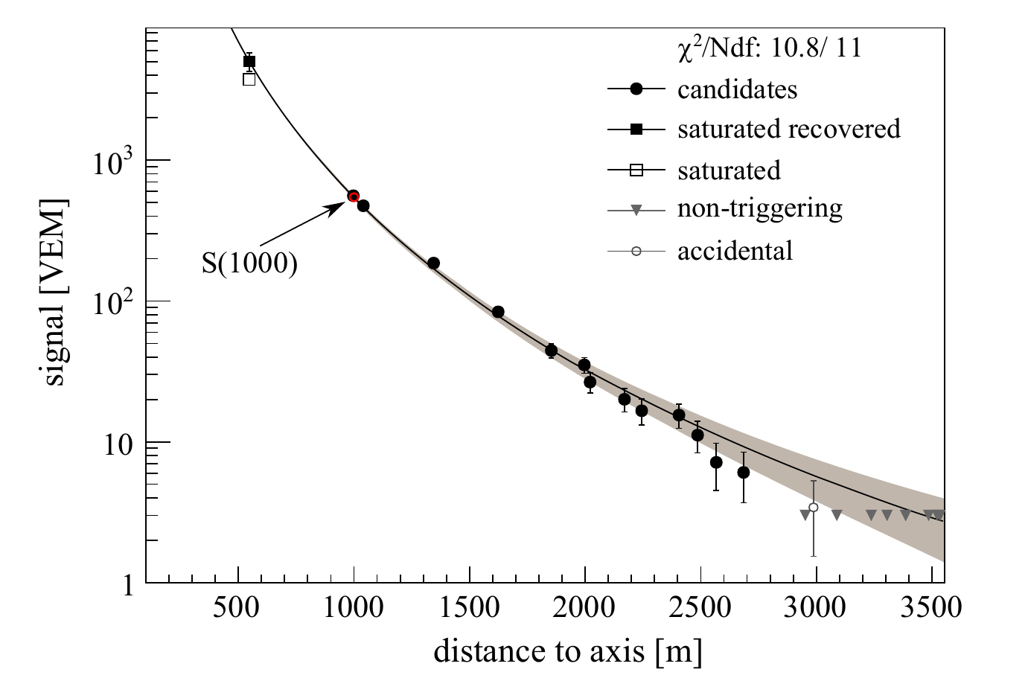
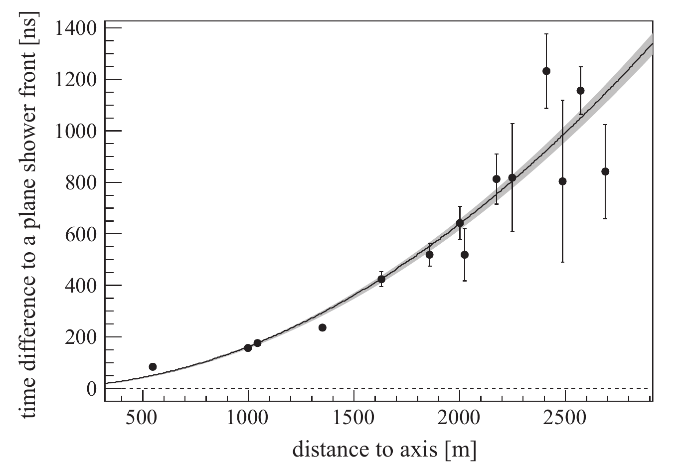
Profilo Trasversale
Stima dell’energia ottenuta col rivelatore di superficie legata ai modelli adronici.

Slide 27
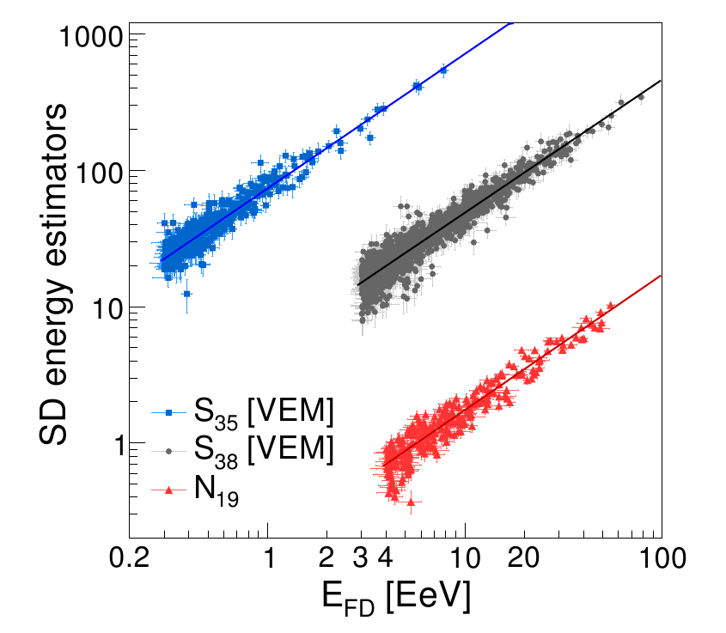
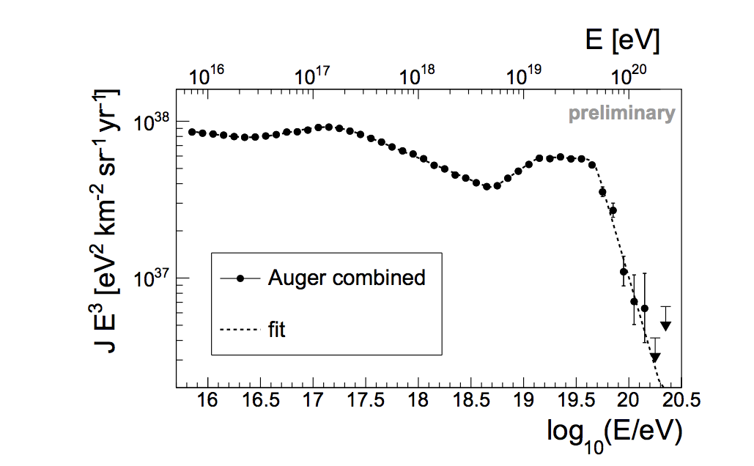
Rivelazione Ibrida:
Intercalibrazione + Flusso
www.auger.org

Slide 28
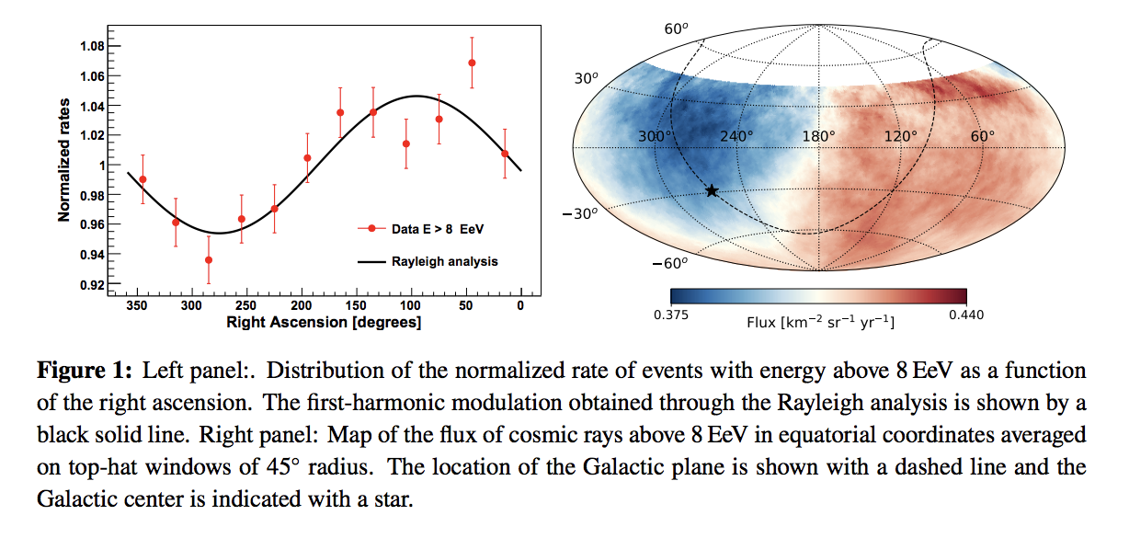
Direzioni di arrivo dei raggi cosmici con energia maggiore di 8 EeV

Slide 29
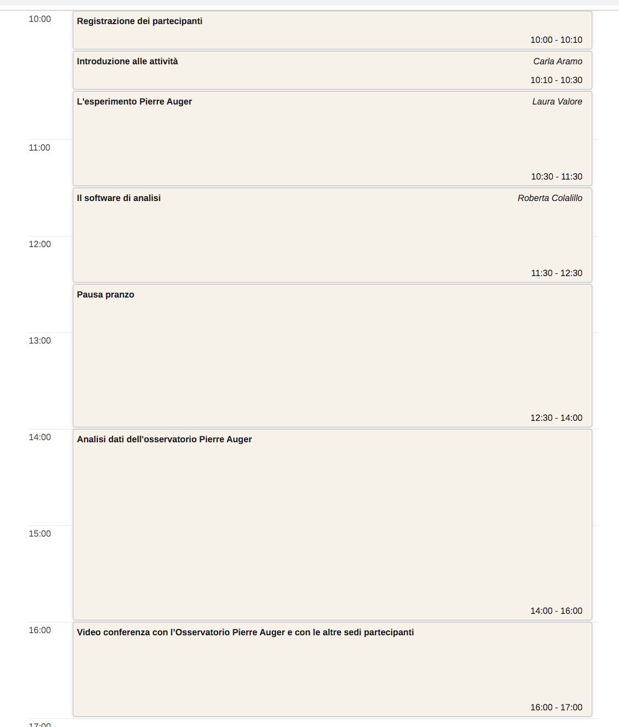
Buona masterclass e…..
divertitevi!
https://agenda.infn.it/event/35229/

